Slide 1
教養型
消防・防災訓練のご案内
感染症等の影響で、集合しての訓練が困難な時には、訓練をやめるのではなく、
映像で個別学習する『教養型 消防・防災訓練』を実施するのも一つの方法です。
STEP
1
消防署に
①消防訓練通報書 と ②防災訓練通報書
を提出しましょう
（防災訓練を実施しない場合は、 ①消防訓練通報書のみ提出）
①
②
STEP
2
訓練参加者の皆さんに、
映像を見て学習してもらいましょう。
STEP
3
理解度チェックと防火防災セルフチェックを参加者に
実施してもらい、事業所側で確認しましょう。
（消防署に提出する必要はありません）
防火防災管理者様へ
完了

Slide 2
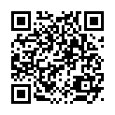
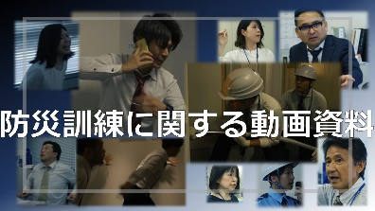
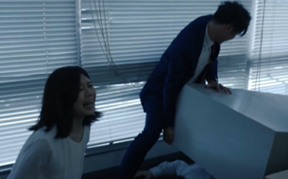
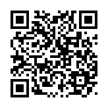
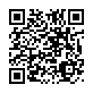
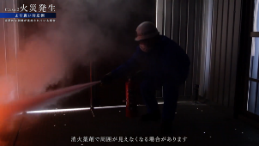

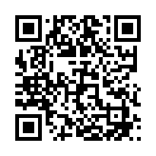
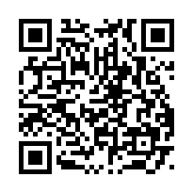

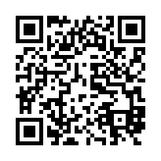
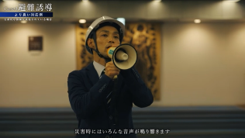
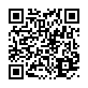


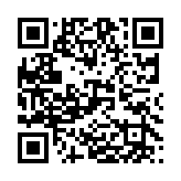
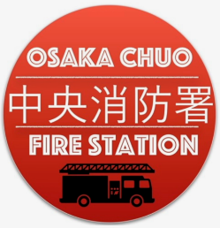
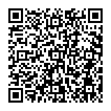
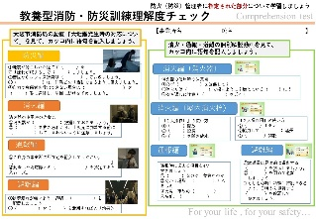
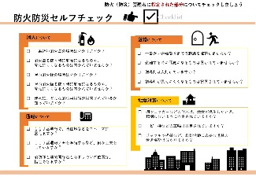
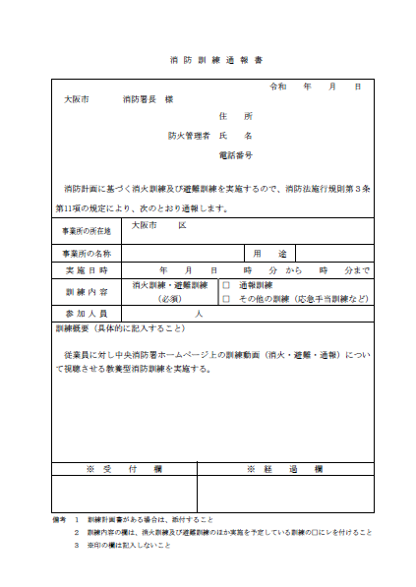
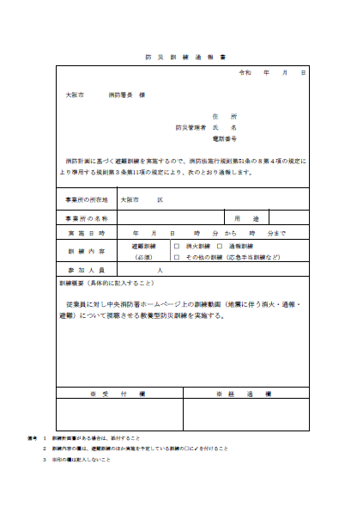
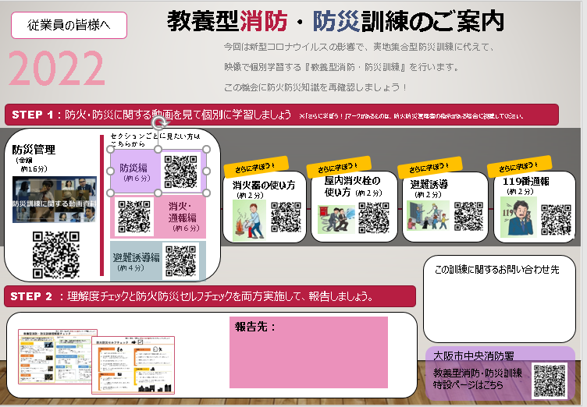
教養型消防・防災訓練に使える映像や資料
全て中央消防署
ホームページに掲載！
防災訓練に関する動画
大阪市消防局 動画
「大地震発生時の対応について」（全編 約16分）
セクションごとに見たい方はこちらから！
防災編
（約６分）
消防訓練に関する動画 ※防災訓練動画内でも、消火・避難・通報について学ぶことができます。
消火・
通報編
（約６分）
消火器の使い方
（約２分）
屋内消火栓の
使い方（約２分）
避難誘導
（約２分）
119番通報
（約２分）
避難
誘導編
（約６分）
各種様式・リーフレット
詳しくは、中央消防署
ホームページをチェック！
理解度チェック ・ 防火防災セルフチェック 訓練通報書 周知用リーフレット
消防訓練 防災訓練

